Slide 1
C++程序设计
课程介绍
计算机教研室 宋晓宇
工作室 丁1-209 研究室 戊2-307
电话：24690066 sxy@sjzu.edu.cn

Slide 2
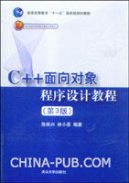
使用教材
《C++面向对象程序设计教程》
陈维兴、林小茶编著
清华大学出版社
2009年6月（第三版）

Slide 3

课程简介
C++程序设计语言
C++语言是目前最为流行的面向对象的程序设计语言之一。学习C++，掌握其中的编程方法和要领，对于计算机专业学生解决本专业实际问题是十分必要，也是十分重要的。
程序设计平台
Microsoft Visual C++

Slide 4
课程简介（续）
Visual C++简介
Visual C++（VC）是微软公司的一个全面而完善的程序开发产品。
与其他的编程环境相比，VC几乎能够完成Windows各个方面的应用，无论是底层的软件开发，还是直接面向用户软件的开发，并且因为VC产生的代码执行效率较高，所以它更适合于开发一些系统核心级别的或者技术尖端的产品。

Slide 5
课程简介（续）
课程的教学目的
本课程是一门专业基础课；主要讲授VC环境下进行C++面向对象程序设计，通过本课程的学习，学生能够掌握C++语言，熟悉Visual C++编程平台，并能够进行简单的应用程序的设计与开发；提高学生的动手能力，为后续课程的学习和毕业设计及工作打下基础 。

Slide 6

课程教学与考核
课堂讲解为主，上机操作为辅；
鼓励读书自学，提倡上机实践；
掌握基本方法，学会正确编程；
考核办法（考试）：
  上机实习（20%）；
  作业和笔记（10%）；
  考试（70%）。

Slide 7
课程的主要内容
第一部分——C++程序设计
主要介绍面向对象、C++对C的扩充、类和对象、继承、多态性、模板等方面的知识。
课堂讲授与演示 32学时
第二部分——上机实验
熟悉Visual C++编程平台，并能够进行简单的应用程序的设计与开发。
16学时 分4次进行

Slide 8
课程的主要内容
序号 | 周次 | 上机实验 项目名称 | 上机实验 项目属性 | 项目 学时 | 上机实验项目内容 | 上机项目 性 质 | 上机实验使用软件 | 备注
1 | 11 | 类和对象 | 必做 | 4 | 字符串类的设计与实现 | 设计性 | Visual C++ 6.0
2 | 13 | 派生类与继承 | 必做 | 4 | 雇员类的设计与实现 | 设计性 | Visual C++ 6.0
3 | 15 | 多态性 | 必做 | 4 | 复数类的设计与实现 | 设计性 | Visual C++ 6.0
4 | 16 | 模板 | 必做 | 4 | 链栈的类模板设计与实现 | 综合性 | Visual C++ 6.0

Slide 9

教学参考书
谭浩强编．C++面向对象程序设计．清华大学出版社，2006
Bruce Eckel编．C++编程思想（第二版）．机械工业出版社，2002

Slide 10
关于学习时间定律
美国两位畅销书作家，丹尼尔·科伊尔的《一万小时天才理论》与马尔科姆·格拉德韦尔的《异类》，其核心都是“一万小时定律”，就是不管你做什么事情，只要坚持一万小时，基本上都可以成为该领域的专家。

Slide 11

关于学习时间定律
所有人都是天才，但是只有极个别的人选择了作为天才活了下去。
在《一万小时天才理论》这本书中，核心就是精深练习一万小时。作者认为，世间的所有人都是一样的，自身姿质确实存在差异，但不足以导致在一确定领域中出现两极分化过于严重的现象，换句话说，在一个领域中出现的“顶级专家”是人人都可以为之的事情，之所以没有产生人人都是专家的现象，就在于对于一个领域的这种“精深练习”的差别。

Slide 12

关于学习时间定律
在《异类》这本书中，作者想证明，个性作用并非个人成功的决定因素。成功人士并非白手起家，他们以某种形式获得家族的荫蔽和支持。那些最终变的卓尔不群的人看似完全依靠个人奋斗，其实不然。

Slide 13
关于学习时间定律
事实上，他们一直得益于某些隐蔽的先天优势，或是非凡的机缘，抑或某一文化的特殊优势。这使得他们学得快，干得多，以普通人难以企及的方式认知世界。出生的时代与地域对个体的影响巨大。而我们所处的文化背景，以及我们的祖先留下的东西，在我们无意识的情况下，就已经限定了我们获得成功的方式。
因此，只关心成功人士是什么样的人，这远远不够。我们还必须探究他们从哪里来，只有这样才能明白为何某些人成功，其他人则流于平庸。

Slide 14
关于学习时间定律
一万小时天才理论
自此观点引进到国内，十分流行，很多人当做教育自己和教育孩子的“金科玉律”。可痛苦的是鲜有人能完成一万小时目标，这种长周期的学习，要求苦行僧般的修行煎熬，刚开始很难看到成果。
对大多数来说，是不是做不到 “一万小时定律”，就意味着不能“成功”。还有哪些学习的时间定律需要了解的。

Slide 15
关于学习时间定律
21小时理论
如果对一个领域的学习程度，划分为了解、熟悉、精通和专家四个级别，那么，只用21小时的主题学习和刻意实践，一般可从0达到熟悉的阶段。相比周围其他人，可构建明显的“竞争优势”。
从学习曲线效应角度，越是经常地执行一项任务，每次所需的时间就越少。但在刻意学习刚开始，能走上正确实践的道路，花费的成本是比较高的。

Slide 16
关于学习时间定律
21小时理论
21小时定律，本质就是在时间段内进行主题学习、并动手实践，其结果是走上正确实践的道路上。
这和学习骑自行一样，只要能歪歪扭扭的骑上车，跨过刚开始的跌倒、上车、再跌倒、再开始的痛苦阶段（21小时的阶段），就是掌握了“学习区”的技能。

Slide 17
关于学习时间定律
21小时理论
心理学家把人的知识和技能分为层层嵌套的三个圆形区域：最内一层是“舒适区”，是我们已经熟练掌握的各种技能；最外一层是“恐慌区”，是我们暂时无法学会的技能。二者中间是“学习区”。
人只有在学习区里面练习，一个人才可能进步。有效的练习任务必须精确的在受训者的“学习区”内进行，具有高度的针对性。21小时理论，就要在学习区内接受初步的训练，达到技能熟悉的地步。

Slide 18
关于学习时间定律
从21小时定律，进一步思考：
构建自己的多维“核心优势”的门槛，只有两步。
第一步是你是否有意识、有意愿的突破舒适区，这是最关键的。
第二步就是主题学习和实践，跨过21小时阶段，顺利“骑上自行车”。

Slide 19
关于学习时间定律
从21小时定律，进一步思考：
你已累积“吃饭”的技能，其他人21小时后就开始入门掌握，随后进入加速度的追赶。
学习经验曲线，还揭露一个问题就是随着对这个领域的越来越熟练，虽然代价（时间和精力）成本越来越小，但边际收益也是越来越小。如果不思进取，就很快被“深度学习者”革命掉。

Slide 20
关于学习时间定律
1000小时理论
有两个维度的解释。
第一个解释是，如果你有一万小时的积累，那么当你从精通的领域延伸出相关的新理论、新技术时，熟练的掌握这门新技术只需要1000个小时。这是在对原有领域深度洞察下的迁移学习。
举例来说，如果有神经科学、计算机科学的一万小时的积累（专家级段位），那么再研究新兴的人工智能行业，站在原来“巨大经验”的肩膀上，只用1000小时左右，基本就可掌握。

Slide 21
关于学习时间定律
1000小时理论
第二个解释是，针对复杂技能，学习和训练1000小时，就达到较大的质变，构筑非常明显的竞争力。
以上两个维度的解释，进一步思考：
从深刻的洞察力出发（一万小时段位），触类旁通洞察到其他分支领域。这种洞察力的迁移，值得学习。深度思考学习到的经验、事物的本质，最重要的是这种思维上的“道”，能不能迁移到其他问题上去解决。

Slide 22
关于学习时间定律
对新领域的学习，每天投入3小时，坚持一年，达到1000小时，就能有明显的质变。关键是，能不能沉下心一年，对着一个“城墙口”冲锋一年。
前一段时间，华为任正非在全国科技大会上讲，华为正在本行业逐步攻入无人区，处在无人领航，无既定规则，无人跟随的困境。这正是华为28年来集中火力，对准“通信领域”这个城墙口不懈怠冲锋的成绩。

Slide 23
关于学习时间定律
5年理论
如果坚持21小时阶段，你在多领域徜徉，找到自己的兴趣点，坚持了一年达到了质变。那么，坚持五年下去，是很自然的事情。
五年理论认为，五年能够掌握一门学科的系统知识，能够精通一种复杂的技能。
从学习的角度换算时间，1000小时的学习/训练时间=1年，那么五年就是坚持5000小时的学习和训练，恰好是一万小时的一半时间。

Slide 24
关于学习时间定律
5年理论
最聪明的人坚持的方法永远都是最质朴、最简单的道理。
针对一个“城墙口”，冲锋21小时、一年、五年，冲开的口子就越来越大。
种一棵树最好的时间是十年前，其次是现在。

Slide 25
关于学习时间定律
5年理论（误区讨论）
一万小时定律，不仅仅是钻牛角尖的理论学习。
对于大部分“深度学习者”来说，是学与习的结合。
求知的三个层次：信息、知识和技能。学习的最终目的，要落脚到技能的纯属掌握上。

Slide 26
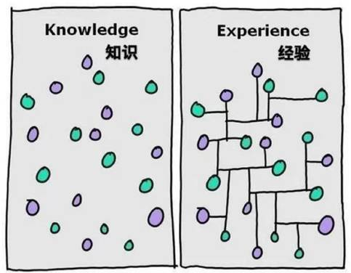
关于学习时间定律
5年理论（误区讨论）
一个人掌握的知识有多少，不是取决于头脑里有了多少理论（以理论研究为生计者除外）、多少孤立的知识点，而是取决于能调用多少知识、串联起多少知识，转化为经验和智慧。

Slide 27
关于学习时间定律
5年理论（误区讨论）
从这个角度看，“散漫式”的读书要转变为“问题式的主题阅读”。针对遇到的实际问题，搜集信息，进行主题阅读思考并交流，寻找答案，形成自己的认知洞察和知识串联，最终是技能的掌握和新知的创造。
每个大学毕业生都应该有这样的能力，毕业论文的思考过程，就是“问题式的主题阅读” 。

Slide 28
关于学习时间定律
5年理论（误区讨论）
在未来的人工智能时代，很多工作会被机器取代和消灭，创造者、连接者和洞察者的地位会越来越凸显。
多种知识的链接、融合和创造，对事物深刻的洞察，这样的思考，值得去对思考进行思考。
一个人如何对待他的时间，决定了他可以成为一个什么样的人。

Slide 29
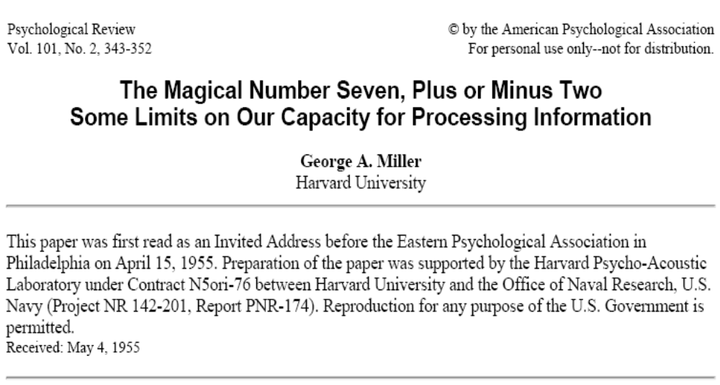
神秘七加减二

Slide 30
神秘七加减二
以信息处理论为基础的认知心理学在 20 世纪 60 年代初萌芽时，电脑的资讯处理功能是影响因素之一。米勒在讯息记忆上的研究成就，为新兴的认知心理学提供了理论的证据。当时的心理学家虽然已将讯息处理的历程大致区分为感官记忆（sensory memory，2 秒以下）、短时记忆（short - term memory，15 秒以下）及长时记忆（long - term memory）。

Slide 31
神秘七加减二
短时记忆的性质及其重要性，则是在米勒 1956 年发表研究报告《神奇的数字 7 +/- 2；我们信息加工能力的局限》之后才被确定的。他的主要观点之一就是信息编码的概念。他认为编码最简单的方式是将输入信息归类，然后加以命名，最后储存的是这个命名而非输入信息本身。编码是一个主动的转换过程，对经验并非严格地匹配，因此编码以及之后的解码往往会导致错误发生。

Slide 32
神秘七加减二
米勒的研究有两点要义：
在不得重复练习的情形下（如看电视字幕），在短时记忆内，一般人平均只能记下 7 个项目（如 7 位数字、7 个地名），是故从电话簿上查到电话号码后，待要拨号时往往会不复记忆。

Slide 33
神秘七加减二
短时记忆的量虽不能增加，但此 7 个事项的性质则可经由心理运作使之扩大。如 2471530121987 是一长串数字，远超过 7 的限制，但如经心理运作将之意义化，变成 24（小时） - 7（一星期） - 15(（半个月） - 30（一个月） - 12（一年） - 1987（年），然后再记这长串数字就比较容易。米勒称此种意义单位为组块（chunk）。学习英文时由字母而单字，由单字而短句，由短句而长句，都是将零碎信息 经心理运作变成多个组块之后记下来的。

Slide 34
神秘七加减二
1971年Wirth在他的“Program Development by Stepwise Refinement”中首先提出了逐步求精的开发技术。
他指出逐步求精可以帮助工程师将精力集中到当前的、开发阶段，而忽略其他细节问题。
Miller规则是人类的智力限制，我们要与之共存，接受自身局限，并在这个前提下尽我们的最大努力。

Slide 35
课程简介（续）
龙应台写给儿子的信
孩子，我要求你读书用功，不是因为我要你跟别人比成绩，而是因为，我希望你将来会拥有选择的权利，选择有意义、有时间的工作，而不是被迫谋生。当你的工作在你心中有意义，你就有成就感。当你的工作给你时间，不剥夺你的生活，你就有尊严。成就感和尊严，给你快乐。

Slide 36
课程简介（续）
完

